Slide 1
Use After Free
20200451
박세원
System Software Lab.

Slide 2
contents
1
2
3
Introduction
Dangling Pointer
Use After Free
4
5
6
reuse
Advanced
Exploit

Slide 3
Introduction
Use After Free?
원룸을 임대했는데 계약이 만료되면 세입자는 원룸의 접근 권한을 반납해야 함.
열쇠를 이용하면 열쇠를 돌려줘야 하고, 도어락을 사용하면 재설정을 해줘야 함.
그러면 임대인이 깔끔히 치우고 다시 세입자를 구함.
if) 접근 권한을 회수하지 않는다면?
>> 원룸 무단 사용 가능
if) 깨끗이 청소하지 않는다면?
>> 이전 세입자의 기록이 남음.
i.e.) “접근 권한 회수” 와 “깨끗한 청소” 가 반드시 필요함.

Slide 4

Introduction
Use After Free?
ptmalloc2을 이용해 메모리 관리 시 비슷한 문제 발생 가능 !!
이번 세미나에서는 메모리 참조에 사용한 포인터를 1. 메모리 해제 후에 적절히 초기화 하지 않아 or 2. 해제한 메모리를 초기화 하지 않고 다음 청크에 재할당 하면서 발생하는 취약점에 대해 소개 하려 함.
**Note** 이 취약점은 현재까지도 브라우저 및 커널에서 자주 발견되고 있음. Exploit 성공률도 다른 취약점에 비해 상당히 높다.

Slide 5
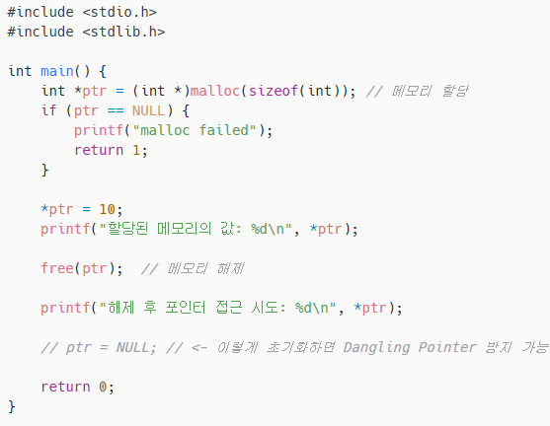
Dangling Pointer
Dangling Pointer?
유효하지 않은 메모리 영역을 가리키는 포인터
malloc 함수는 할당한 메모리의 주소를 반환한다. e.g.) normally 포인터 선언 후 할당한 메모리 주소 저장 & 포인터 참조 접근
free 함수는 메모리 해제 시 호출한다. but) 청크의 주소를 담고 있던 포인터를 초기화하지 않는다. 즉, free 호출 후 포인터를 초기화 하지 않으면 포인터는 해제된 청크를 가리키는 Dangling Pointer.

Slide 6
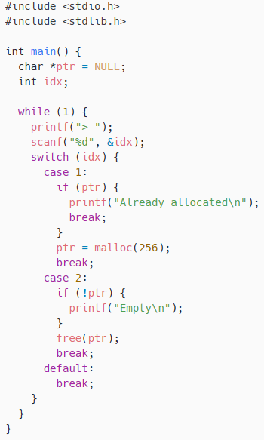
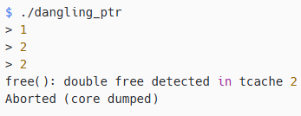
Dangling Pointer
두 번 free()를 호출하니 double free detected in tcache
이를 Double Free Bug 여기서 이전 시간에 언급한 key를 응용
key는 to be continued..

Slide 7
Use After Free
Use After Free?
문자 그대로, 해제된 메모리에 접근할 수 있을 때 발생하는 취약점
앞서 본 Dangling Pointer로 인해 발생 ➕ 새롭게 할당한 영역을 초기화 하지 않고 사용
다시 한 번 말하지만, malloc과 free 함수는 할당 or 해제할 때 메모리의 데이터를 초기화 하지 않는다.
그래서 새롭게 할당된 청크를 명시적으로 초기화하지 않으면, 메모리에 남아있던 데이터가 유출되거나 사용 가능

Slide 8
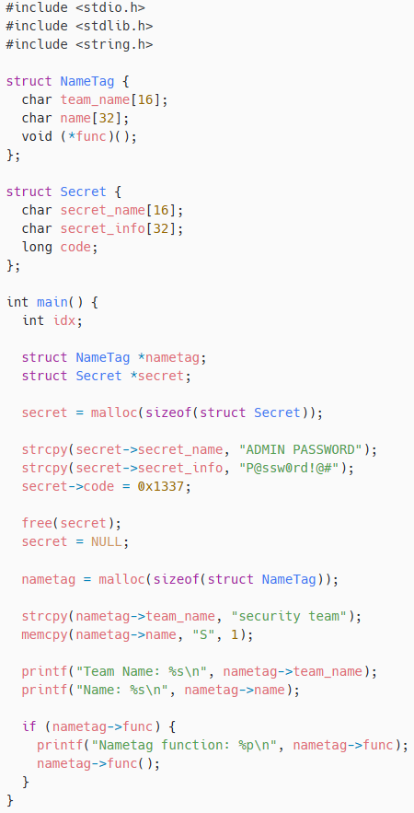
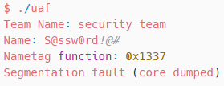
Use After Free
48 byte
secret 에 중요 정보 기입
secret을 가리키고 있던 포인터 초기화

Slide 9


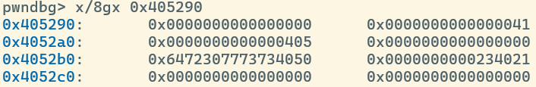
reuse show and prove

Slide 10
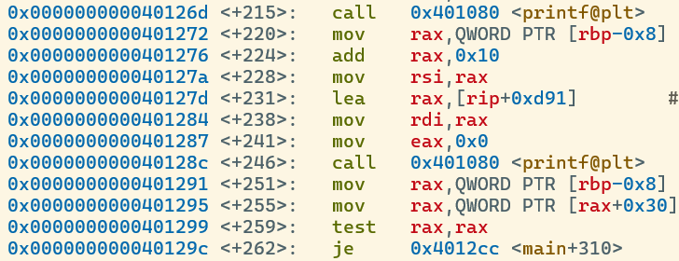

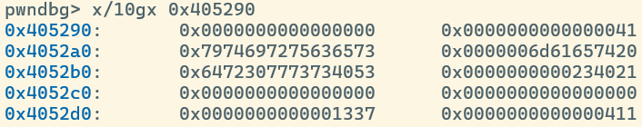




reuse show and prove

Slide 11
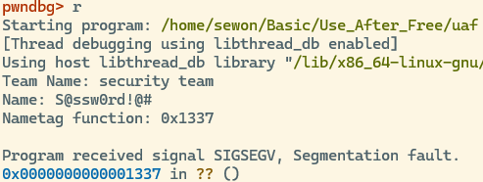
reuse

Slide 12
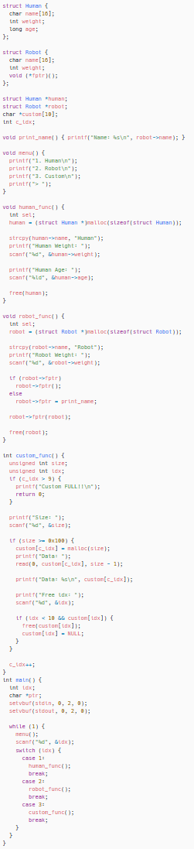
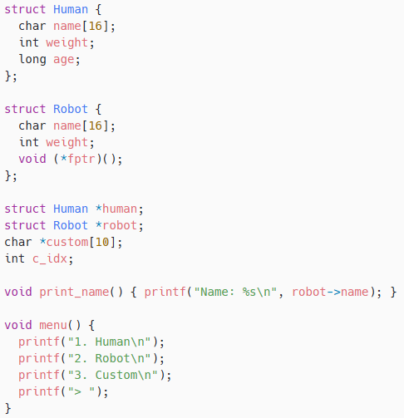
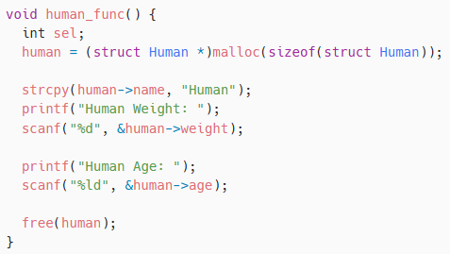
Advanced
Use After Free 취약점을 가진 코드에 대한 본격적인 공격 코드 작성 준비

Slide 13
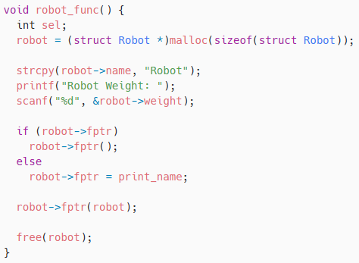
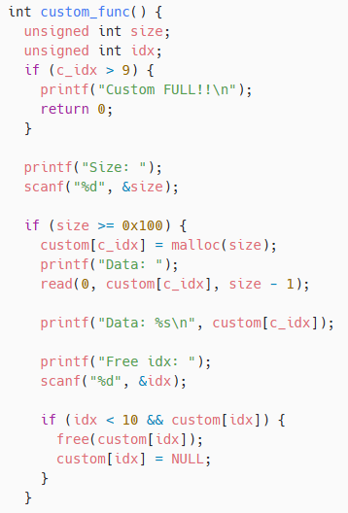
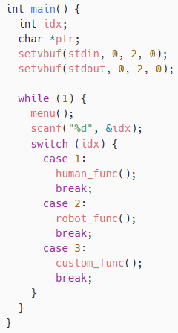
Advanced

Slide 14
Advanced
Summary
같은 크기의 Human , Robot 구조체가 정의되어 있다. (Use After Free)
사용자는 원하는 크기의 청크를 할당하고, 해제할 수 있다. (unsorted bin 응용)
human_func , robot_func 는 할당한 메모리 영역을 초기화 ❌
robot_func 는 Robot 변수의 fptr != NULL 이면 fptr 호출
custom_func 함수는 0x100 이상 청크를 할당, 해제 가능 ➕ 초기화 ❌

Slide 15
Advanced
Libc leak for using one gadget
Robot.fptr 을 원 가젯 주소로 덮어 씌우기 위해 libc가 매핑된 시작 주소가 필요하다.
unsorted bin 응용 (0x410 초과 사이즈 부터) > unsorted bin에 처음 연결되는 청크는 libc 영역의 특정 주소와 이중 원형 연결리스트를 형성한다. Where? arena..
arena 🪙
fast bin, small bin, large bin의 정보를 모두 담고 있는 객체. 여러 스레드가 동시에 malloc을 호출할 때 서로 방해하지 않고 병렬적으로 작업할 수 있도록 만드는 공간
A: Allocated Arena
M: Mmap’d
P: Prev in use
prev_size | size | A | M | P
fd | key
data
prev_size | size | A | M | P
0x7fff2b20 | 0x7fff2b20
data
Freed
Freed

Slide 16
Advanced
즉, unsorted bin에 분류된 청크의 fd, bk 값 중 하나를 읽으면 libc 의 특정 주소를 알 수 있다.
**Top chunk** 프로세스에게 할당해준 heap 청크.. 일반적으로 size: 0x21000..
prev_size | size | A | M | P
fd: 0x7fff2b20 | bk: 0x7fff2b20
data
prev_size | size | A | M | P
data
Freed
Allocated
0x100 이상의 크기를 갖는 청크를 할당하고, 할당된 청크 중 원하는 청크를 해제할 수 있다. (초기화 ❌)
unsorted bin > 0x410 보다 큰 청크를 생성하고 해제하면 fd, bk에 libc의 특정 주소가 저장
해제된 청크를 다시 재사용한다면 fd, bk 중 하나를 읽을 수 있을 것.
⚠️ 해제할 청크가 **Top chunk**와 맞닿으면 안 된다. (병합)

Slide 17
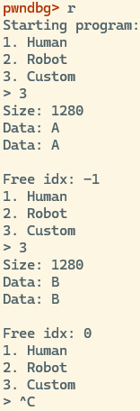
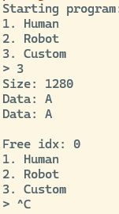
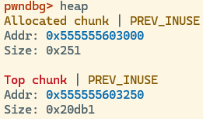
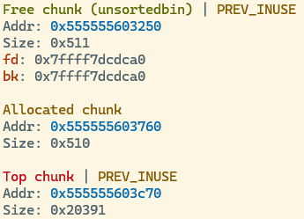

Advanced

Slide 18
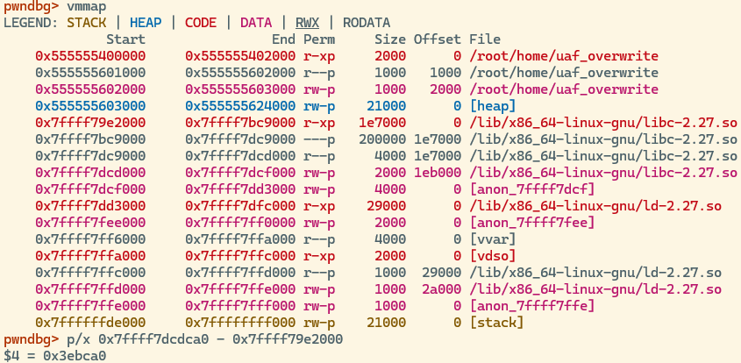
Advanced
이제 offset 을 아니까 libc base 를 알 수 있다. libc base + one_gadget offset 이 가능해졌다.
offset

Slide 19
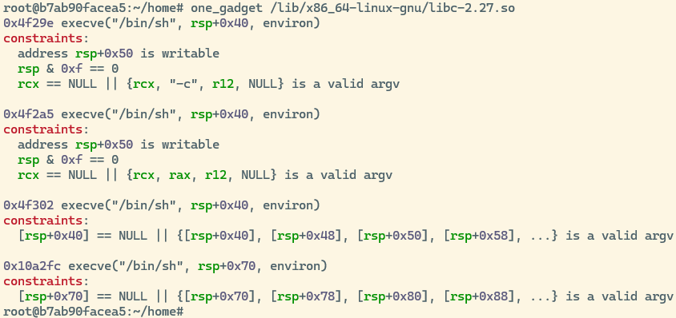
Advanced

Slide 20
Advanced
Summary
Human, Robot 은 같은 크기의 구조체이므로, Human 구조체가 해제되고 Robot 구조체가 할당되면 Human 이 사용했던 영역을 Robot 이 재사용하게 된다. 메모리 초기화 과정이 없었으니 Human 에 입력한 값이 그대로 재사용
Human 구조체의 age 는 Robot 구조체의 fptr 위치와 동일 > human_func 호출 시 age 에 one gadget 주소 입력 > robot_func 호출 시 fptr의 one gadget 호출

Slide 21
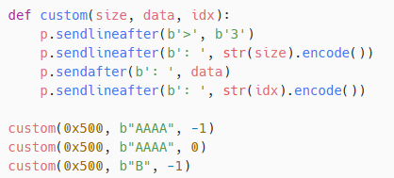

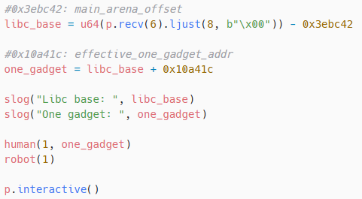
Exploit
prev_size | size | A | M | P
fd: 0x7ffff7dcdca0 | bk: 0x7ffff7dcdca0
data
prev_size | size | A | M | P
fd: 0x7ffff7dcdc42 | bk: 0x7ffff7dcdca0
data

Slide 22
Thank you

